Slide 1
Bonjour!
mardi, le sept janvier

Slide 2
Travail de cloche
Translate into French: We met each other at the automatic teller machine.

Slide 3
Bonjour!
mardi, le sept janvier
Students will be able to use the verb rendre in its various idiomatic forms.

Slide 4
Victor Hugo was a XIXème century French writer of novels, plays, and poetry. He also spoke forcefully in support of liberty and against tyranny, resulting in his exile during the reign of Napoleon III. Throughout France there are streets named in his honor.

Slide 5
La vie d’un(e) touriste

Slide 6
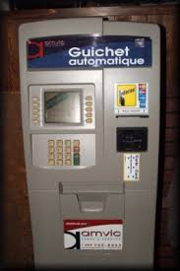
un guichet automatique / un distributeur automatique

Slide 7
obtenir = to get, to obtain
j’obtiens
tu obtiens
elle / il obtient
nous obtenons
vous obtenez
ils / elles obtiennent
past participle = obtenu

Slide 8
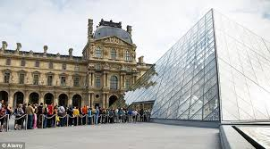
faire la queue

Slide 9
Je visite le Musée du Louvre
Je rends visite à ma tante

Slide 10
rendre
to return, give back, to cause
je rends
tu rends
elle / il rend
nous rendons
vous rendez
ils / elles rendent
past participle = rendu

Slide 11
J’ai visité Paris où j’ai rendu visite à mon amie.

Slide 12
se rendre
to go
Parce que j’aime la crème glacée, je me rends à Walrus le vendredi.
Hier, je me suis rendu à la librairie pour acheter Manon des sources.

Slide 13
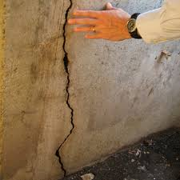
Se rendre compte de = to take notice of
Nous nous rendons compte d’une fente dans le mur.

Slide 15
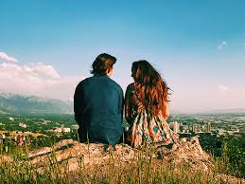
rendez-vous

Slide 16
Les défenseurs de l’Alamo ont refusé de se rendre.

Slide 17
Les Pirates ont gagné! Ça me rend heureux!

Slide 18
obtenir
visiter
rendre visite
rendre
se rendre
rendre compte de
rendez-vous

Slide 19
Devoirs

Slide 20
Billet de sortie
Translate into French: Jacques and Pierre were visiting Paris while Louise was visiting her uncle in London.

